Slide 1
«Розумні міста» або Як інновації змінюють міста
Олександр Краковецький
Керівник DevRain Solutions
alex.krakovetskiy@devrain.com
fb.com/alex.krakovetskiy

Slide 2
Про себе
Керівник IT компанії DevRain Solutions.
Член робочої групи «Київ Смарт Сіті» при КМДА.
Спікер, ІТ волонтер.

Slide 3
Що таке «розумне місто»?
«Розумне місто» характеризується високоефективною економікою та управлінням, високим рівнем життя, мобільністю, дбайливим ставленням до навколишнього середовища для довгострокового сталого розвитку.

Slide 4
Напрями розумного міста
Топ 10 «найрозумніших» міст
Відень
Торонто
Париж
Нью-Йорк
Лондон
Токіо
Берлін
Копенгаген
Гонконг
Барселона
Розумне управління (Smart Governance);
Розумна економіка (Smart Economy);
Розумка мобільність (Smart Mobility)
Розумне навколишнє середовище (Smart Environment);
Розумні люди (Smart People);
Розумна життєдіяльність (Smart Living).
Методологія «розумного міста» визначає 30+ факторів і 70+ індикаторів, що дають можливість визначити місто як «розумне» і потім порівняти його показники з іншими містами.

Slide 5
Світові приклади

Slide 6
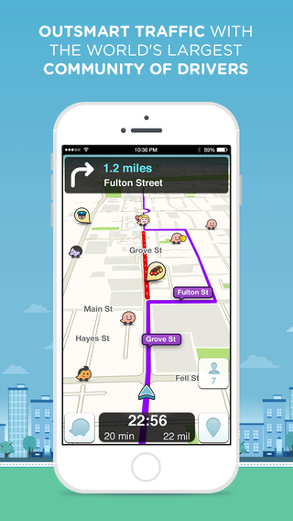
Waze
Розумне вирішення проблем з заторами (Ізраїль)
Ізраїльська фірма Waze звернулась по допомогу до громадян. Усіх охочих запрошують описувати ситуацію на дорогах в режимі реального часу, і на основі цих даних компанія створює карту дорожніх умов.
За деякими підрахунками, додатком Waze користуються 20% ізраїльських водіїв. Коли він відключається, на дорогах починається хаос.
Мерія Ріо-де-Жанейро нещодавно домовилась про партнерство з Waze і планує інтегрувати цю технологію у свій диспетчерський центр.
Waze нещодавно став власністю Google: IT-гігант придбав стартап за 1,3 млрд доларів. Не виключено, що пошуковик таким чином готується увійти на ринок розумних міських технологій.

Slide 7
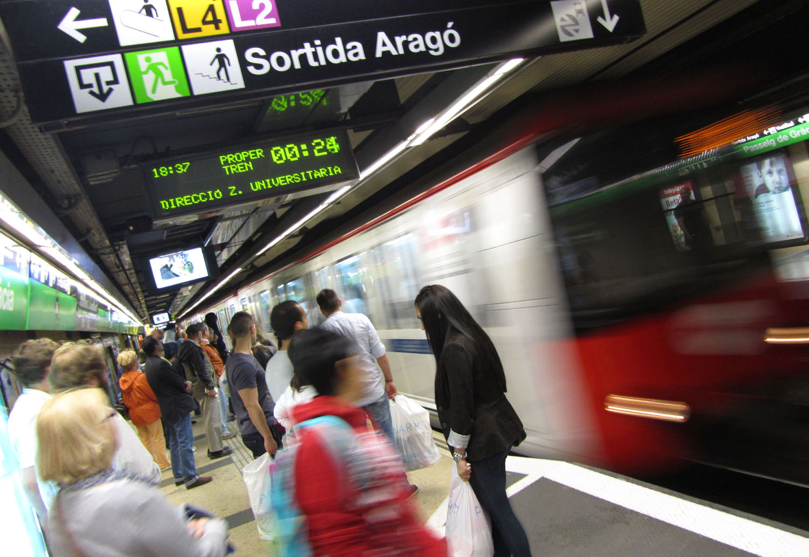
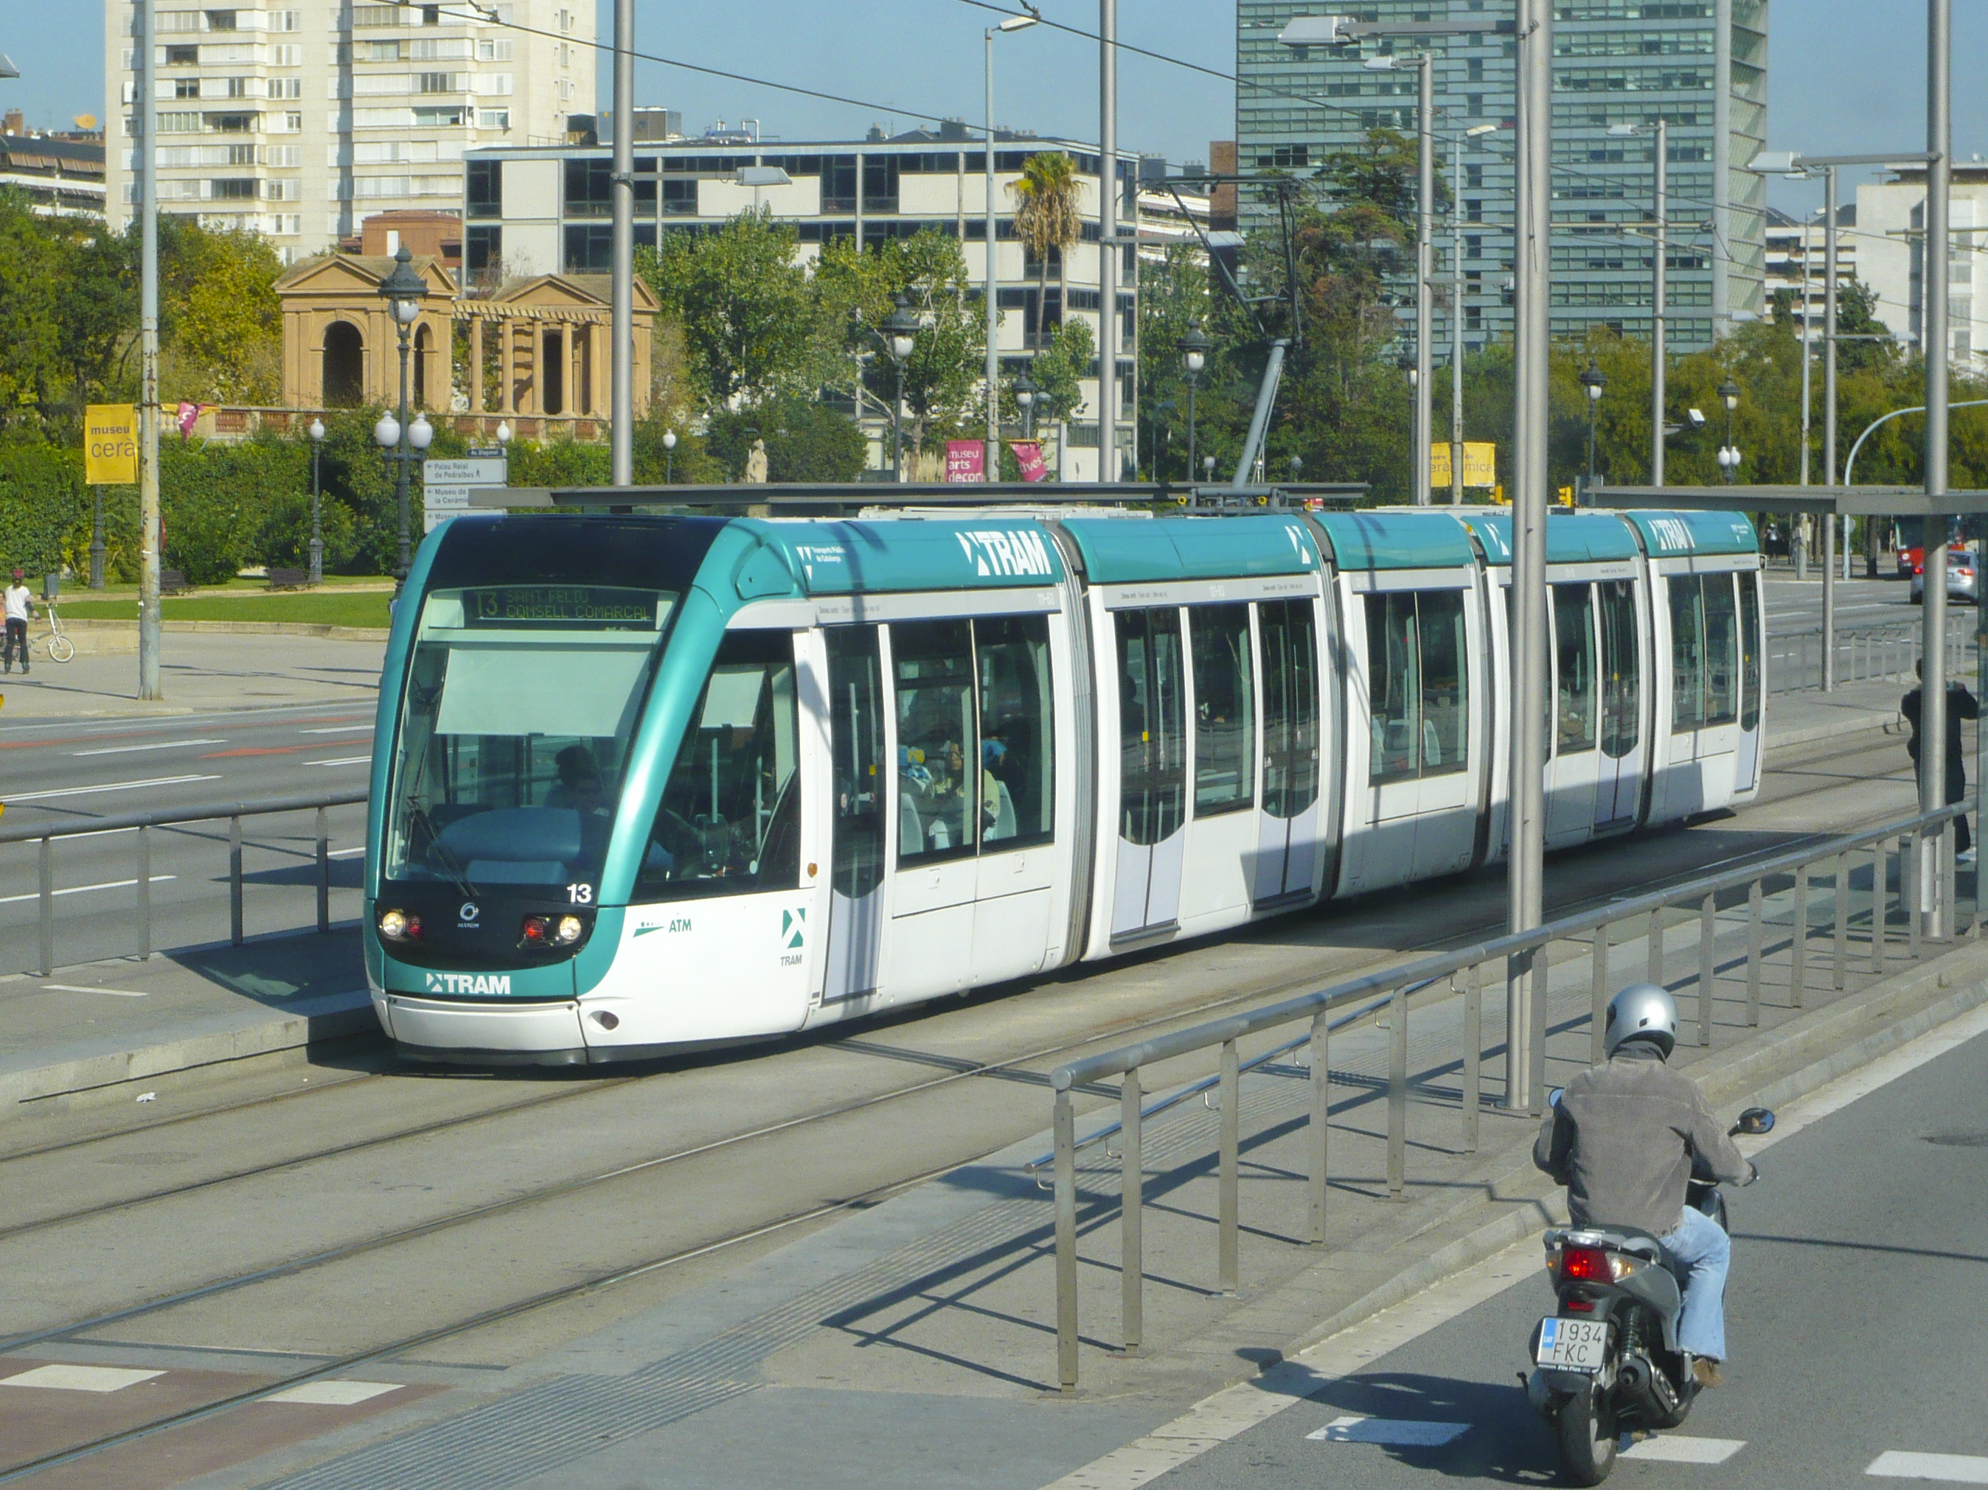
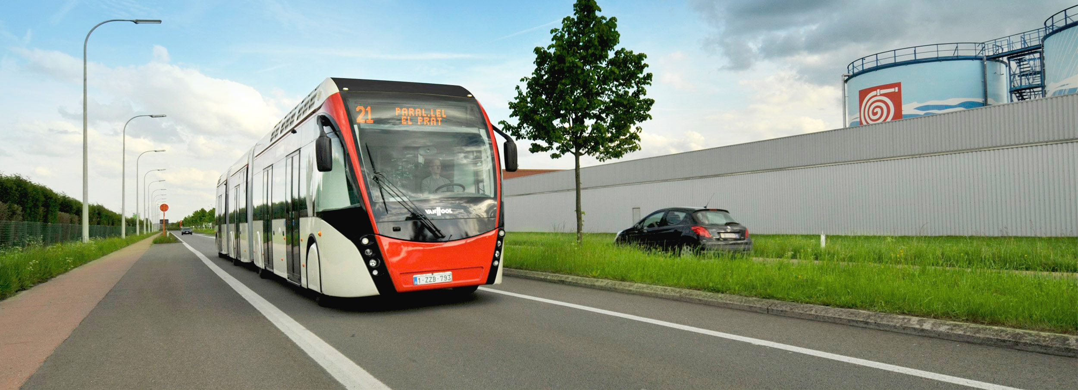
Барселона
Міський транспорт (Іспанія)

Slide 8
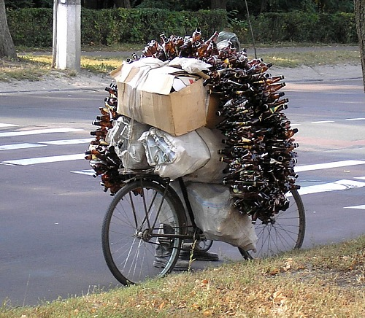
Збір сміття (Швеція)
Як гейміфікація допомагає вирішувати реальні проблеми
Гейміфікація — використання ігрових практик та механізмів у неігровому контексті для залучення кінцевих користувачів до вирішення проблем.
Гейміфікація була вивчена і досліджена у декількох областях, серед яких: взаємодія з клієнтами, виконання фізичних вправ, повернення інвестицій, якість даних, пунктуальність та навчання.
https://www.youtube.com/watch?v=zSiHjMU-MUo

Slide 9
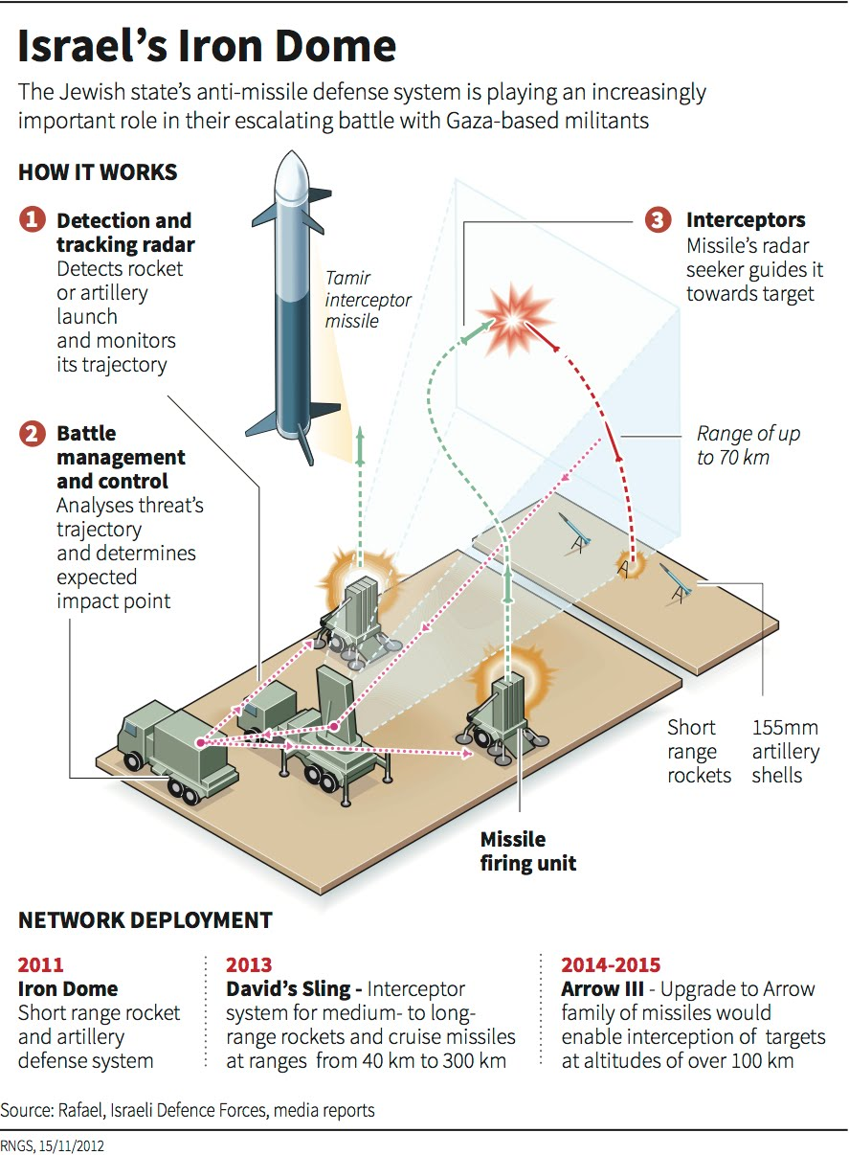
«Залізний купол»
Безпека міст в умовах збройного конфлікту (Ізраїль)
Мобільна система протиповітряної оборони. Система здатна перехоплювати та знищувати тактичні некеровані ракети та артилерійські снаряди, випущені з відстані від 4 до 70 км з траєкторією, що може загрожувати населеним пунктам, в 2015 році система отримала можливість знищувати маневрені беспілотні засоби. Основне призначення системи «Залізний купол» — захист цивільного населення півдня та півночі Ізраїлю. Також може вражати літаки на висоті до 10 км.

Slide 10
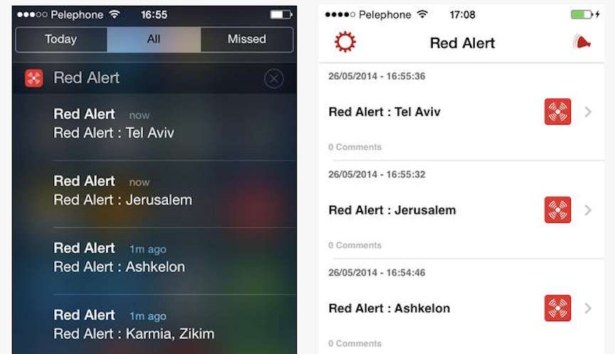
Yo! + Red Alert
Використання ІТ і військових технологій (Ізраїль)

Slide 11
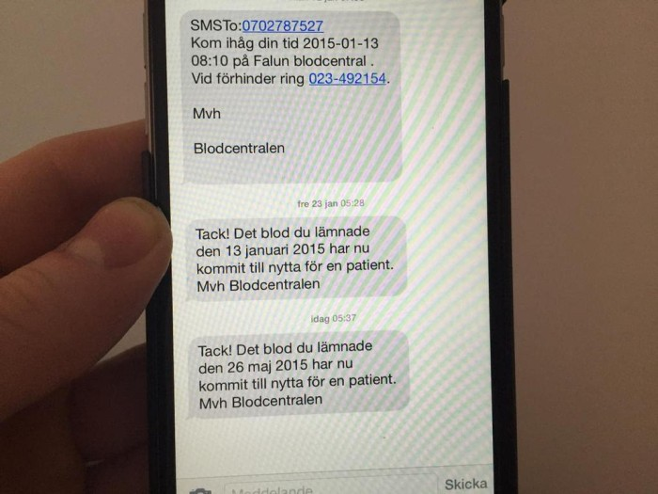
Медицина
Розумні рішення для стимулювання донорства (Швеція)
Кожен раз, коли кров використовується для переливання, донору автоматично висилається текстове повідомлення на мобільний телефон.
Перше текстове повідомлення з вдячністю висилається, коли людина здає кров, а друге - коли вона реально використовується.

Slide 12

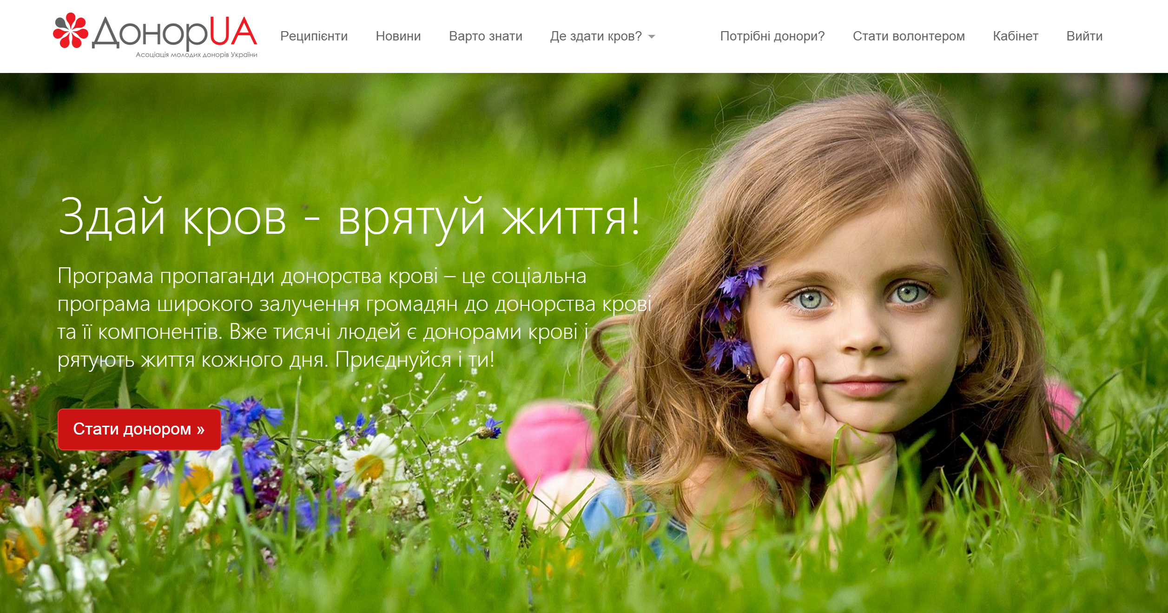
ДонорUA
Автоматизована система пошуку донорів (Україна)
ДонорUA - один із проектів "Асоціації молодих донорів України", уособлює собою єдину всеукраїнську автоматизовану базу донорів, що сприяє розвитку донорського руху.
Проект спрямований на координацію донорів крові та пропаганду безоплатного донорства в Україні. За допомогою розробленої автоматизованої системи ми маємо змогу знаходити донорів не за дні, а години.

Slide 13
Яке місто є самим інноваційним та найкомфортнішим для життя в Україні?
https://www.youtube.com/watch?v=8tQwWmu4Ngc

Slide 14
Вже зараз конкуренція відбувається не між країнами, а між містами. Конкуренція відбувається не між Великобританією та Іспанією, а між Лондоном і Барселоною, Львовом та Києвом, Краковом та Вроцлавом.
В «розумних» містах конкуренція відбувається не за ресурси, а в першу чергу, за людський капітал.

Slide 15
Чому ми сьогодні говоримо про розумні міста?

Slide 16
Розумні міста можна порівняти з бізнесом: більш конкурентні міста приваблюють найталановитіших людей, так само кращі компанії приваблюють кращих співробітників.
За статистикою в кризові періоди у висококваліфікованих співробітників зарплати зростають. Саме тому потрібно підвищувати власну ефективність та професіоналізм.

Slide 17
І тоді розумні міста, а також кращі компанії будуть боротися за ВАС!

